Slide 1
MARATÓN DE LECTURA UNAM 12 de Noviembre 2012 Dentro del marco de la

Slide 2
Maratón de Lectura UNAM 2012
12 de Noviembre 2012
12:00 a 16:00 horas
Porque estamos seguros de que la participación de la juventud en la educación de México es indispensable, Fondo para la Paz y la Universidad Nacional Autónoma de México reúnen este 12 de noviembre, a más de 4,000 estudiantes y público en general, durante 4 horas que acudirán a LEER de manera solidaria a la Alberca Olímpica de Ciudad Universitaria para que un grupo de patrocinadores aporten $20 pesos por cada hora de su esfuerzo. Los recursos recaudados se destinarán a proyectos educativos y sustentables en comunidades indígenas en pobreza extrema de Veracruz, San Luis Potosí, Campeche y Oaxaca, en el marco de la Décima Olimpiada Solidaria de Estudio.

Slide 3
Décima Olimpiada Solidaria de Estudio
El Maratón de Lectura UNAM 2012 nace en el marco de la ‘Décima Olimpiada Solidaria de Estudio’, donde más de 50 mil jóvenes de 13 países acuden de manera simultánea a la biblioteca de su escuela a estudiar o leer por una hora, durante un mes (5 de noviembre a 5 de diciembre de 2012), y un grupo de patrocinadores convierten cada hora en $20 pesos, que a su vez se destinan hacia proyectos educativos de los diferentes países.
México logró el 2º lugar a nivel mundial durante 2010 y 2011, con la participación de más de 12 mil estudiantes que aportaron 114,778 horas de estudio. México es de los pocos países que estudia por su propia causa: el desarrollo de proyectos educativos y sustentables en comunidades indígenas de Veracruz, San Luis Potosí, Oaxaca y Campeche.

Slide 4
«El Maratón de Lectura UNAM 2012»
Alberca Olímpica
Lunes 12 de noviembre
11.00 a 16:00 horas
Objetivo: «Leer con causa»
Lograr la incidencia de empresas Socialmente Responsables en proyectos sustentables a través de la lectura.
Superar la meta de 4,000 lectores solidarios en favor del desarrollo y la equidad de las comunidades más desfavorecidas.
Lograr la participación de grandes personalidades del mundo literario que se solidaricen con la causa, a partir de la lectura.

Slide 5
Durante el Maratón de Lectura habrá tres autores mexicanos promoviendo la Lectura con Causa.
Contamos con la difusión de Grupo Acir, 99.3 FM para la Inauguración y durante el evento.
Tenemos confirmado el patrocinio de Coca-Cola FEMSA, The Home Depot y Fundación ACIR.

Slide 6
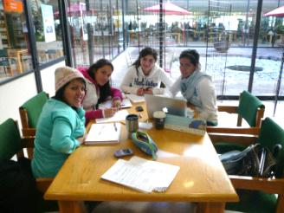
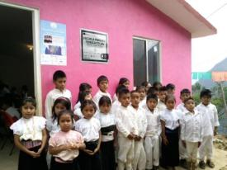
Para asegurar la transparencia, Fondo para la Paz enviará un reporte de resultados y evidencia fotográfica del día del evento a todos sus patrocinadores.
…y en las comunidades indígenas se ejecutan los recursos recaudados en proyectos sustentables
Los patrocinadores invierten $20 por cada hora de lectura…

